Slide 1
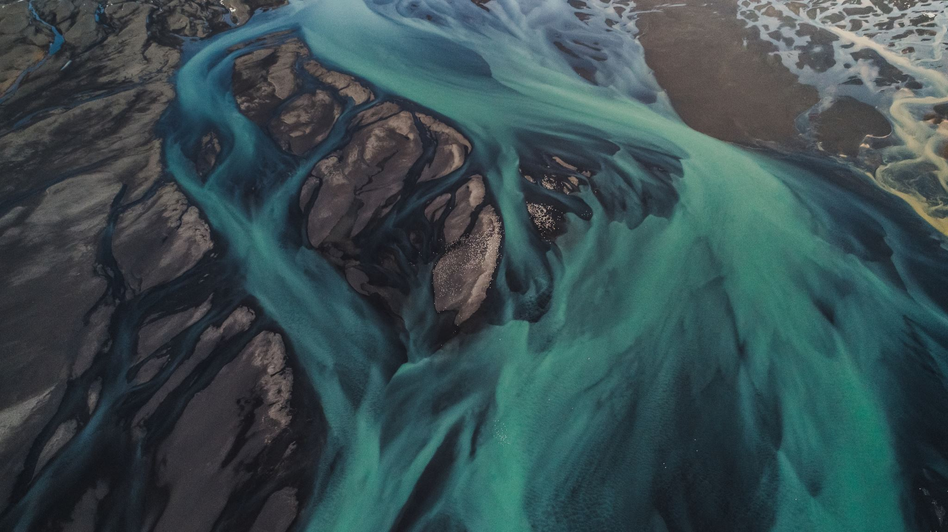
الموارد الطبيعية وادارتها
٢٠٢٠/٢٠٢١
الفصل الدراسي الأول
العنود الفغم

Slide 2
تصنف الموارد الطبيعية عادة من حيث بقائها او فنائها وقدرتها على العطاء الى نوعين: موارد متجددة وموارد غير متجددة.
يعتمد قياس استدامة هذه الموارد الطبيعية واختيار مؤشراتها على مجال القياس Scope
تتعدد النماذج المستخدمة لاعداد مؤشرات قياس الاستدامة البيئية ولكن تقع جميعها في نطاق خمسة عوامل رئيسية تترابط بيانتها بالشكل الذي يعبر عن نوعية القياس المطلوب. وهذي العوامل هي :
القوى الدافعة
الضغوط
الحاله
التآثيرات
الاستجابات

Slide 3
مفهوم الادارة
إدارة الانتاج
المدخلات
المخرجات

Slide 4
تتحقق الرقابة الفعالة على الموارد الطبيعية بعدة طرق من أهمها:
الرقابة الميدانية
الرقابة الجوية
الرقابة الفضائية

Slide 5
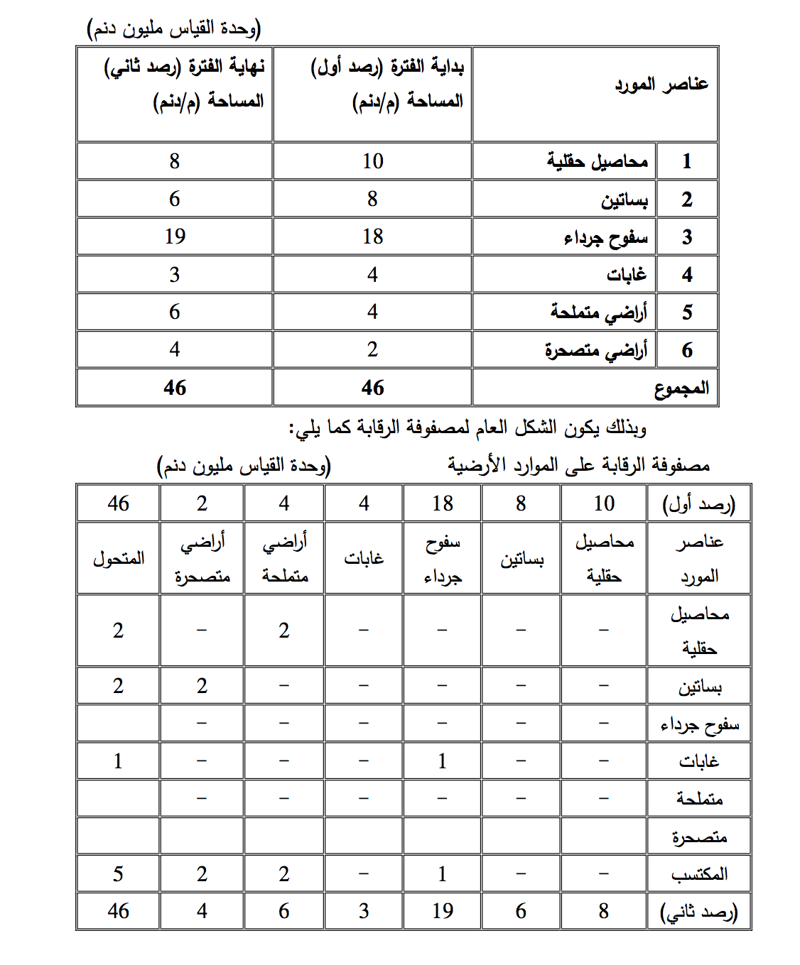
صيغة مصفوفة الرقابة على الموارد:

